Slide 1
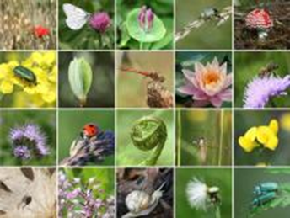
MEĐUNARODNI DAN BIOLOŠKE RAZNOLIKOSTI I DAN ZAŠTITE PRIRODE U REPUBLICI HRVATSKOJ

Slide 2
Ujedinjeni narodi su proglasili 22. svibnja Međunarodnim danom biološke raznolikosti kako bi ukazali na veliku ulogu koju biološka raznolikost ima u održivom razvoju.

Slide 3
Republika Hrvatska pridružila se svijetu u nastojanjima za očuvanje biološke raznolikosti i unapređenje zaštite prirode, a Hrvatski sabor je, donošenjem Zakona o zaštiti prirode, odredio da se 22. svibnja na Međunarodni dan biološke raznolikosti obilježava i Dan zaštite prirode u Hrvatskoj.

Slide 4
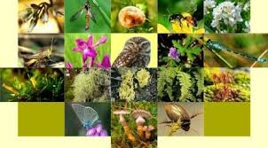
Pojam biološka raznolikost označuje svu različitost života na Zemlji i obuhvaća sve gene, životinjske i biljne vrste, ekološke sustave i krajolike.

Slide 5
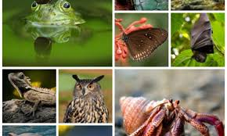
Do sada je na Zemlji otkriveno 1,75 milijuna vrsta, no znanstvenici smatraju da ih je mnogo više.

Slide 6
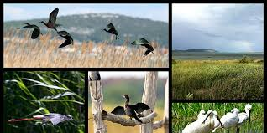
Očuvanje okoliša i prirodne bioraznolikosti ključ je za stvaranje zdrave i održive budućnosti. Vrste danas izumiru tisuću puta brže nego što bi to bilo bez utjecaja čovjeka. Time se narušava stabilnost ekosustava čije će posljedice na kraju osjetiti čovjek.

Slide 7
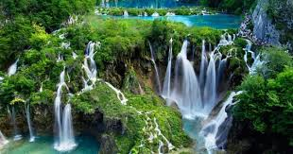
Hrvatska je po biološkoj raznolikosti jedna od najbogatijih europskih zemalja. Gotovo 30% teritorija je pod ekološkom mrežom Natura 2000.

Slide 8
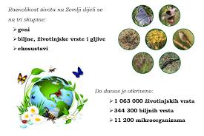
Velika raznolikost kopnenih, morskih, riječnih i podzemnih staništa rezultirala je bogatstvom vrsta i podvrsta sa znatnim brojem endema, a svake godine otkrivaju se nove vrste i podvrste.

Slide 9
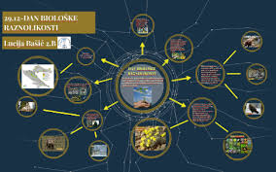
Broj poznatih vrsta u Hrvatskoj je oko 37.000, a pretpostavljena je brojka znatno veća.

Slide 10
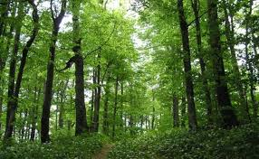
Imamo šume,

Slide 11
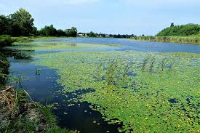
močvare,

Slide 12
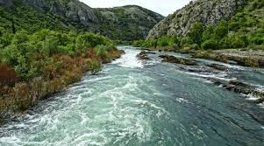
čiste rijeke,

Slide 13
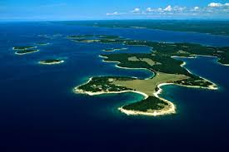
more

Slide 14
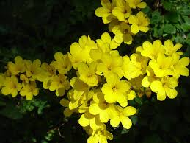
Bogatstvo vrsta očituje se i u endemičnosti. U Hrvatskoj je zabilježen znatan broj endema, u području flore. Zabilježeno je preko 480 vrsta, od kojih je među najpoznatijima Velebitska degenija. Važno je naglasiti da se u Hrvatskoj nalazi i značajan dio populacija mnogih vrsta ugroženih na europskoj razini.

Slide 15
Izvori:
Wikipedija
https://www.min-kulture.hr
http://www.cdd.int/idb/2008/

Slide 16
Prezentaciju izradila odgajateljica Jarmila Finek

